Slide 1


第四章 稳恒磁场

Slide 2

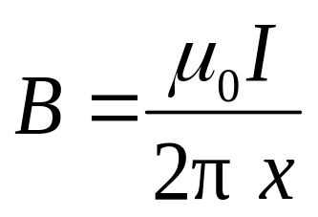

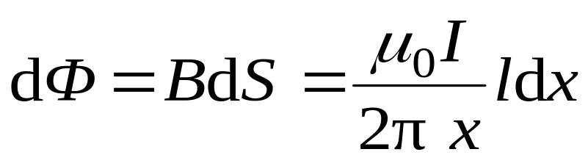


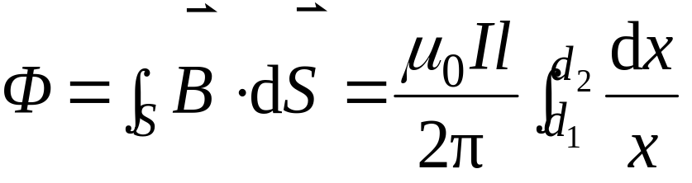



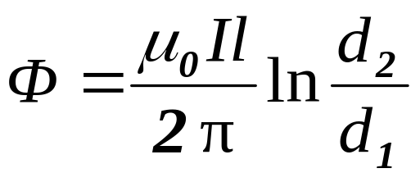


例 如图载流长直导线的电流为 ，试求
通过矩形面积的磁通量.
解
dx
x

Slide 3
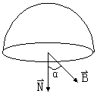
思考：在磁感应强度为B的均匀磁场中作一半径为r的半球面S，
S边线所在平面的法线方向单位矢量与B的夹角为α，则通过
圆面Ｓ₁的磁通量为：
（Ａ）πｒ^{２}Ｂ
（Ｂ）２πｒ^{２}Ｂ
（Ｃ）－πｒ^{２}Ｂsinα
（Ｄ）πｒ^{２}Ｂcosα [ ]
问通过半球面Ｓ的磁通量为：
S
S1

Slide 4
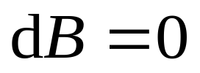
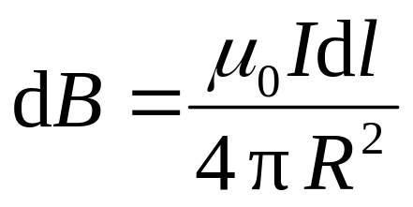
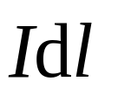

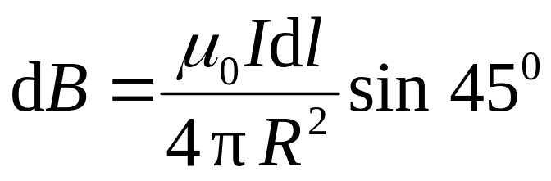
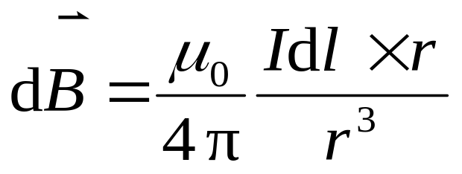
例 判断下列各点磁感强度的方向和大小.
1
1、5点 ：
8
2
×
3、7点 ：
7
3
×
2、4、6、8 点 ：
6
×
4
5
毕奥－萨伐尔定律

Slide 5













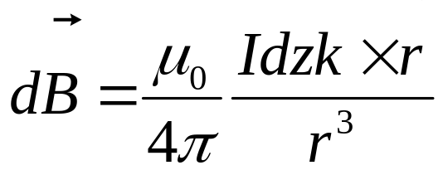



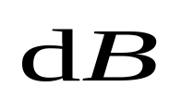
二、应用举例
例1、载流直导线的磁场
导线CD，放在真空中，电流为I 求距导线为r0处P点的
解：
思路：将导线分为电流元，确定
每一电流元的场，迭加求总场。
D
方法：取坐标，取场元，
化标量，迭加求结果。
取坐标如图，取任意电流元
距原点
，由毕—萨定律
*
P点的磁感强度为：
P
C
对所有电流元， 方向相同为
方向均沿 x 轴的负方向

Slide 6
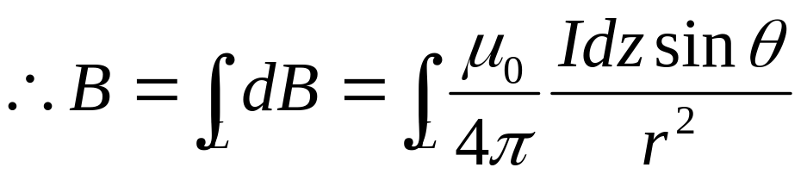
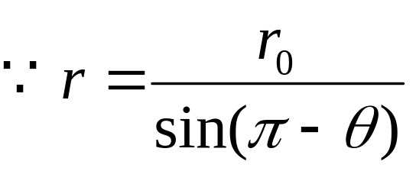
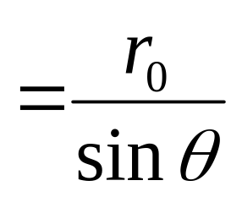
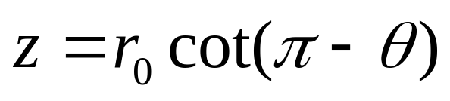
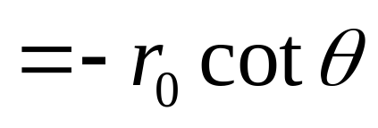
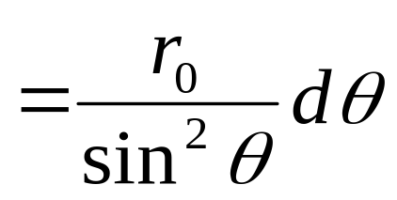
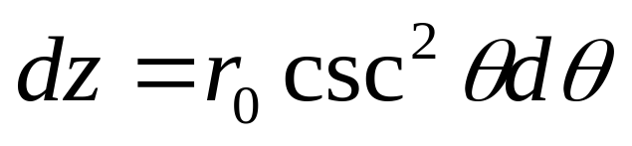
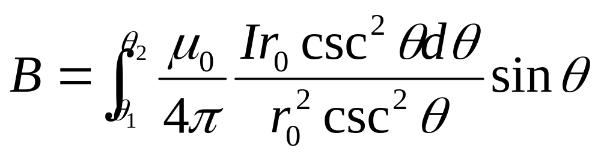


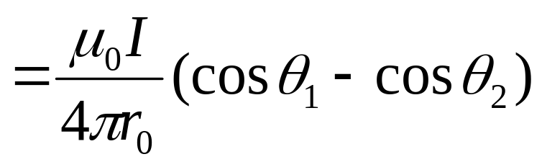
D
*
P
C
的方向沿 x 轴负方向

Slide 7

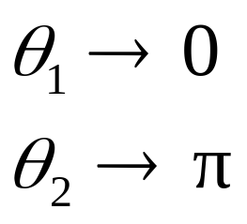
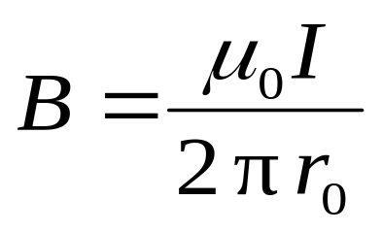

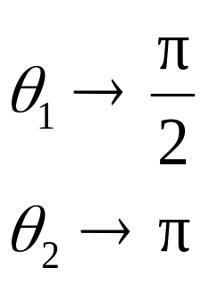
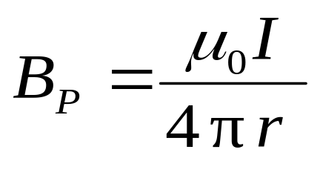
注意：1、θ₁ 、θ₂为电流起点和终点与径矢 间的夹角。
2、无限长导线
方向由右手螺旋法则定，即 线是垂直于导线
平面的以导线为中心的一系列同心圆，B与距
离的一次方成正比。
I
I
B
X
B
3、半无限长导线

Slide 8
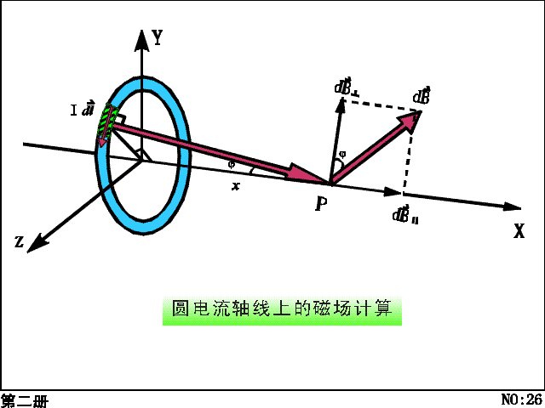
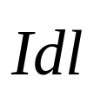
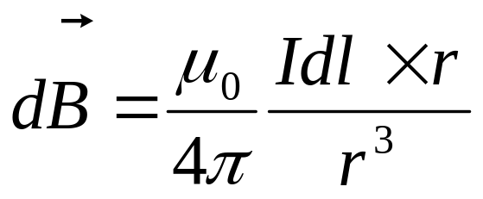




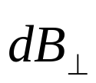
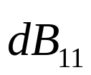
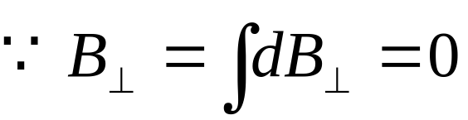
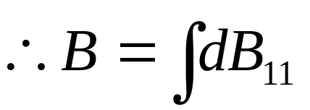
例2、圆形载流导线轴线上的磁场
设环形导线电流为I，半径为R,放在真空中，求轴线上
任一点P的场。
解：取坐标如图，任意电流
元 在P点产生的磁场为：
垂直于
和
，并与轴线垂
直方向成 角，将
分解为
和
对称性分析

Slide 9
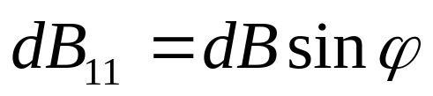
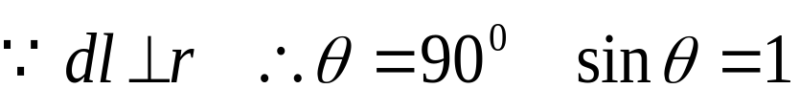
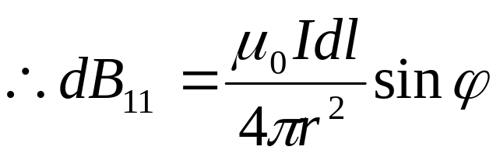
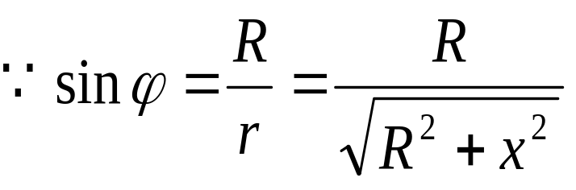
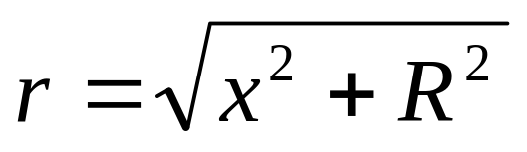
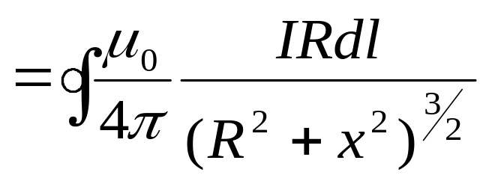
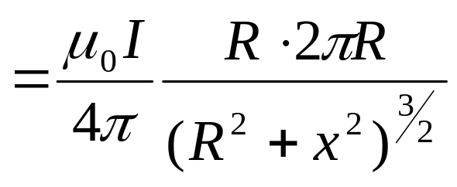
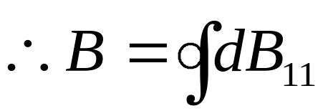
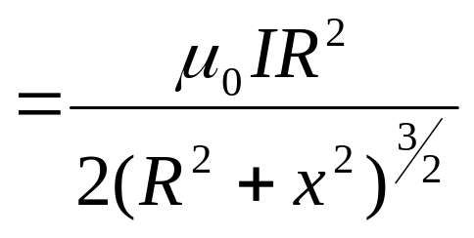

而
又
又
方向：沿轴线，与电流成右手
螺旋关系。

Slide 10
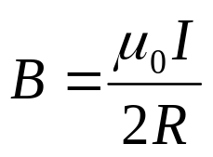

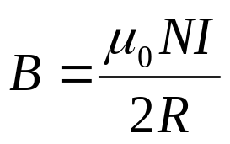


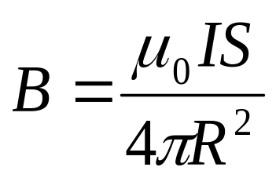
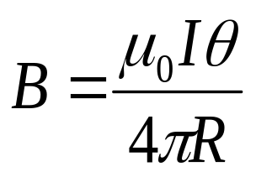
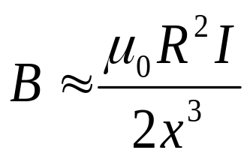
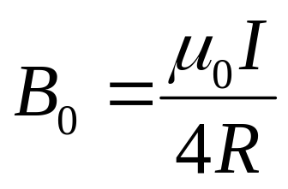
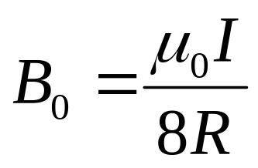
讨论：1、当
，有
若N匝，则
，方向同上
(1)
2、一段圆弧圆心处的场：
R
x
I
o
或
(2)
I
3、远离线圈处：
R
×
o
4、轴线外的场较复杂。
(3)
I
5、螺线管轴线上的场，可
由圆电流迭加而得。
R
×
o

Slide 11
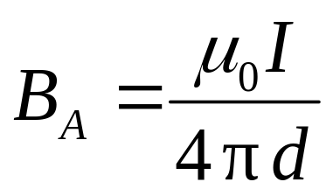
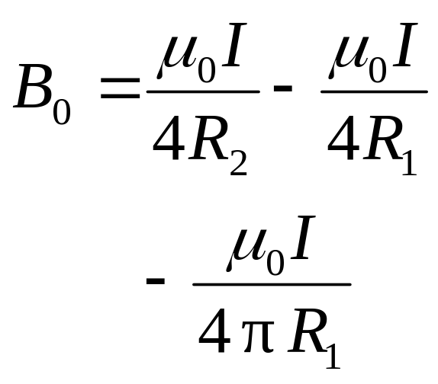


(4)
d
*
A
(5)
I
*
o

Slide 12

例： 两根长直导线沿铜环的半径方向引向环上的a，b两点，如图所示，并且与很远的电源相连。设圆环由均匀导线弯曲而成，电源电流为I，求各段载流导线在环心O点产生的磁感强度以及O点的合磁场的磁感强度。

Slide 13


解：载流直导线 在O点产生的磁感应强度为零。
I₁在O点产生B_{1，}
方向垂直环面向里。
I₂在O点产生B₂：方向垂直环面向外。

Slide 14






Slide 15










O点总场
方向：垂直纸面向里
一条载流导线在O点产生的磁场为

Slide 16














例 边长为 的正方形线圈 ，分别用图示两种方式通以电流 （其中 、 与正方形共面），在这两种情况下 ，线圈在其中心产生的磁感强度的大小分别为： （ ）
(1)
(2)
(3)
(4)

Slide 17

例 无限长直导线在P 处完成半径为R 的圆，当通以电流I 时，求圆心O 点的磁感强度大小.
解
R
O
I
P

Slide 18

例 在真空中，将一根无限长载流导线在一平面内弯成如图所示的形状，并通以电流I ，则圆心O 点的磁感强度B 的值为
a
O
I

Slide 19








例:如图，求O 点的磁感应强度。
解
2
I
1
O
R
3

Slide 20




例 取一闭合积分回路 ，使三根载流导线穿过它所围成的面，现改变三根导线之间的相互间隔，但不越出积分回路，则： （）
(1) 回路 内的 不变， 上各点的 不变.
(2) 回路 内的 不变， 上各点的 改变.
(3) 回路 内的 改变， 上各点的 不变.
(4) 回路 内的 改变， 上各点的 改变.

Slide 21




二、应用举例
场全部集中在管内，且与
环共轴的圆周上 的大小相等，
方向沿圆周的切线方向，与电
流成右手螺旋关系。
1、载流环形螺线管的磁场（密绕）
设环半径R，环上每线圈半径
为 ，且
，匝数
解：分析场分布情况
求环内任一点P的场，以
O为圆心，r为半径作一圆环。

Slide 22













得：
环的轴线上，有
,
而
为轴线
上单位长度上的匝数，所以轴线上
环外的场：
取环外与环同心的闭合圆，有：
与
同向，

Slide 23


2、载流长直螺线管的磁场
设螺线管电流为I，单位长度上线圈匝数为n,线圈密绕。
由实验知：管内为均匀场，方向沿轴线，与电流方向成右手
螺旋关系，管外靠
近管的中部区域，
现用安培环路定理
求

Slide 24







取如图所示的回路，考虑 的环流
对 bc 和d a 段，因 垂直于 ，所以两段积分为零
又因外部 B = 0，
而a b段， 平行
回路包围的电流为：
，且取正值
得：

Slide 25










3、无限长载流圆柱体内外的磁场
设圆柱体半径为R，I均匀通过横截面，求圆柱体内外的磁场。
对称性分析：由电流分布的柱对称性知，磁场分布也有柱对
称性，即磁感应线是以轴线为中心，r为半径，圆面垂
直电流的一系列同心圆环，磁场方向沿圆周切线，与
电流成右手螺旋关系。

Slide 26






以O为圆心，r为半径，作环形回路，则：
式中I’为通过回路的电流
讨论：⑴、当r<R时，
得：

Slide 27


⑵、当 r > R 时，I´= I ，于是
⑶、推广：薄圆柱面，

Slide 28






例 一载有电流I 的细导线分别均匀密绕在半径为R 和r 的长直圆管上形成两个螺线管(R = 2r).两螺线管单位长度上的匝数相等.两螺线管中的磁感强度大小应满足：

Slide 29
例 有一无限长通电的扁平铜片，宽度为a，厚度不计，电流I 在铜片上均匀分布，求铜片外与铜片共面、离铜片边缘为b 的点P（如图）的磁感强度.
P
I
*
b
a

Slide 30



解 建立坐标如图
dx
P
I
dI
*
b
a
x

Slide 31




例1 计算长为L的载流直导线在均匀磁场B中所受的力。
解：
I
θ
B

Slide 32






























例、如图，匀强磁场 中，通
有电流 的弓形闭合回路
的平面与 垂直，求整个回路
所受的安培力。
C
方向竖直向下
r
导线上的安培力：
B
A
o
电流元 上的安培力：
方向径向向外
沿坐标轴分解矢量得：
解：回路由直导线 和圆弧
型导线 组成。
由对称性：
导线上的安培力：

Slide 33







方向径向向外
沿坐标轴分解矢量得：
C
由对称性：
r
B
A
o
方向竖直向上

Slide 34



例（非匀强场）一段直导线ab长为L，通有电流I₂，处于长 直电流I₁的磁场中，I₁、I₂共面，且I₂⊥I₁，尺寸如图，求ab所受安培力。
B
⊕
df
解：I₁右边的磁场均⊥纸面向里
r
I₂
I₂dl
I₁
在距I₁为r处的I₂上取电流元I₂dl
a
b
d
L
而电流元所在处的磁场为
于是整个电流ab所受安培力为

Slide 35






例2 无限长直载流导线通有电流I₁ ，在同一平面内有长为L的载流直导线，通有电流I₂ （如图所示） 。求长为L的导线所受的磁场力。
解：
I₂
l
I₁
α
dl
r
x
x
dx

Slide 36












例 如图所示 长直电流I₁和长为L的电流I₂平行共面，相距为a。求I₂受I₁的磁场力。
解：在电流上任取一电流元
电流I₁在电流元 处磁感强度为
方向垂直纸面向里
安培力
由于各电流元受力方向相同
所以，合力方向指向I₁ （如图）

Slide 37






合力大小：
由于各电流元处磁感强度相同
代入数据得
#

Slide 38




例 在磁感强度为B 的均匀磁场中，有一圆形载流导线， a、b、c是其上三个长度相等的电流元，则它们所受安培力大小的关系为：
a
b
B
c

Slide 39


a、b、c 所受安培力大小的关系为：
a
b
B
c

Slide 40




例:磁秤如图,测磁场,线圈宽为b,共有N匝,通电流I,下端放入磁场后,天平盘内需用砝码质量m,计算磁场的磁感应强度 .
m
解:线圈下端放入磁场受力:
×
×
×
×
×
×
×
×
I
×
×
×
B
×
×
×
×
b
×
×
×
×

Slide 41







例 有一半径为R的闭合载流线圈，通过电流I。今把它放在均匀磁场中，磁感应强度为B，其方向与线圈平面平行。求（1）以直径为转轴，线圈所受磁力矩的大小和方向；
（2）在力矩作用下，线圈转过90°，力矩做了多少功？
解：
I
线圈转过90°时，磁通量的增量为
练习：P140 4.12

